Slide 1
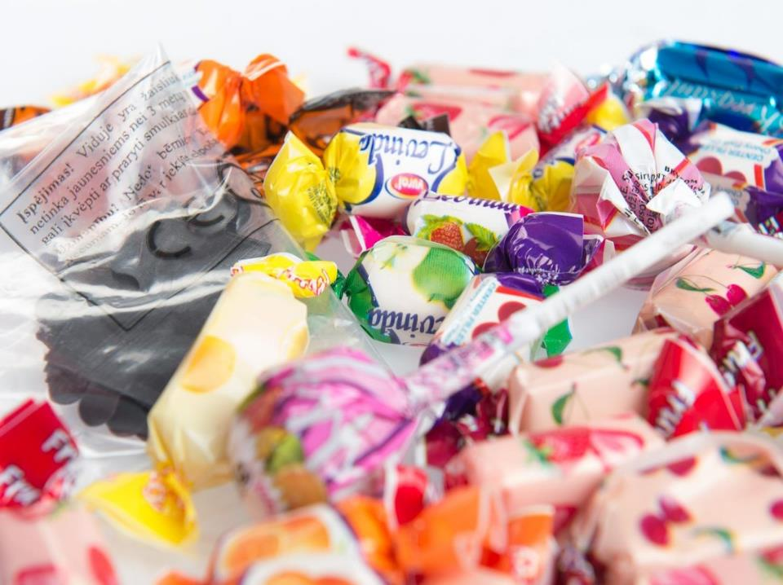
Проект «Раз конфетка, два конфетка…»
Муниципальное бюджетное общеобразовательное учреждение
«Средняя общеобразовательная школа №6»
Автор: Борчанинова Евгения Михайловна,
МБОУ «СОШ №6», 1 «А» класс
Руководитель: Падалкина Ирина Ивановна,
учитель начальных классов
г. АЛЕКСАНДРОВСК
2023 год

Slide 2
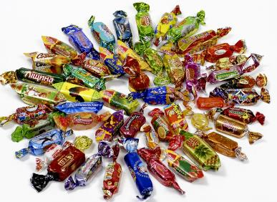
Актуальность
В современном мире конфет такое множество, что просто необходимо разбираться в их качестве, знать, какую пользу или вред они приносят, уметь пользоваться правилами хранения и употребления их.

Slide 3
Цель: изготовление полезных конфет.
Задачи:
Узнать историю конфет.
Узнать, как конфеты влияют на зубы.
Узнать, какие конфеты предпочитают первоклассники.
Опытным путем доказать пользу или вред от конфет.
Гипотеза: Может ли конфета быть безопасной для зубов?

Slide 4
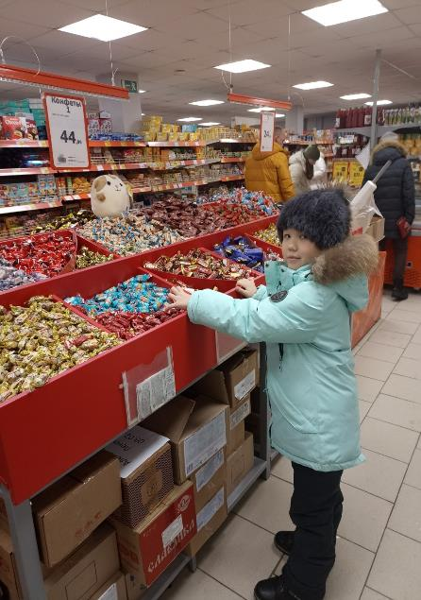
Слово «конфета» переводится с латыни как «приготовленное снадобье»

Slide 5
Из медицинской литературы:
Польза:
Вред:
Заболевания костей у сладкоежек бывают гораздо реже.
Сахар помогает наладить работу печени и селезенки.
Сахар делает нас счастливыми. Во время приступов горя мы съедаем что-нибудь сладенькое, что приводит к выделению гормона счастья.
Сахар дает нам энергию. При поступлении в организм сахар преобразуется в глюкозу, снабжающую нас энергией.
Сладкое портит фигуру. Сахар – калорийный продукт и не содержит практически никаких витаминов и минеральных веществ.
Сладкое может вызвать аллергию
Сахар вреден для зубов, он способствует образованию кариеса.
Чрезмерное потребление сахара способствует развитию сахарного диабета, снижает уровень зрения, приводит к сонливости.

Slide 6
Результаты анкетирования

Slide 7
Опыт №1. Кто быстрее? Цель: выяснить, какая сладость растворится быстрее остальных и меньше всего навредит зубам.
Виды конфет | Время нахождения конфеты во рту | Время таяния в воде
Леденец Чупа-чупс | 6 минут | 2 часа
Мармелад | 1 час 30 минут | 1 час
Шоколадная конфета | 1 минута | 54 минуты
Ириска «Золотой ключик» | 3 минуты | 1 час 15 минут

Slide 8
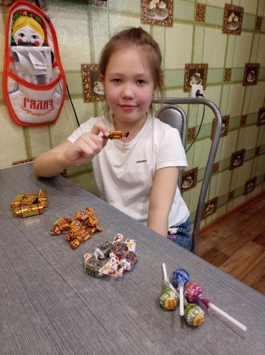
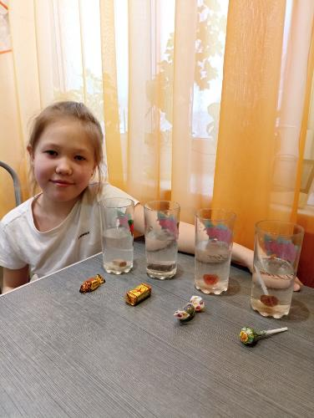
Опыт №1. Кто быстрее?
Время нахождения во рту
Время таяния в воде

Slide 9
Опыт №2. Кто сильнее? Цель: проверить, как конфеты влияют на зубы (яичную скорлупу).
Виды растворов из конфет | Описание через 10 дней
Раствор из леденца Чупа-чупс | Яйцо окрашено бежевым цветом (по цвету Чупа-чупса), множество мелких трещин, скорлупа хрупкая, неприятный запах
Раствор из мармелада | Яйцо окрашено желтым цветом (по цвету мармелада), трещинки отсутствуют, скорлупа твердая, неприятный запах
Раствор из шоколадной конфеты | Яйцо окрашено коричневым цветом, трещинки отсутствуют, скорлупа твердая, неприятный запах
Раствор из ириски «Золотой ключик» | Яйцо окрашено белым цветом, трещинки отсутствуют, скорлупа твердая, неприятный запах

Slide 10
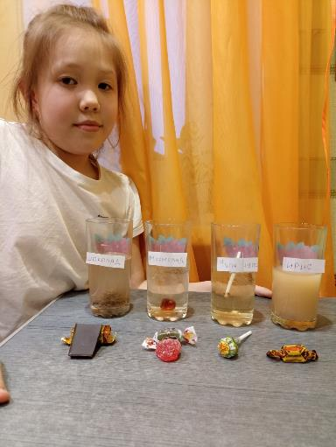
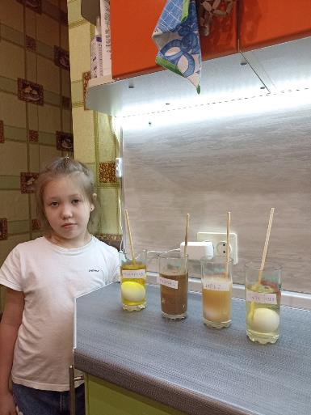
Опыт №2. Кто сильнее?
Первый день
Пятый день

Slide 11
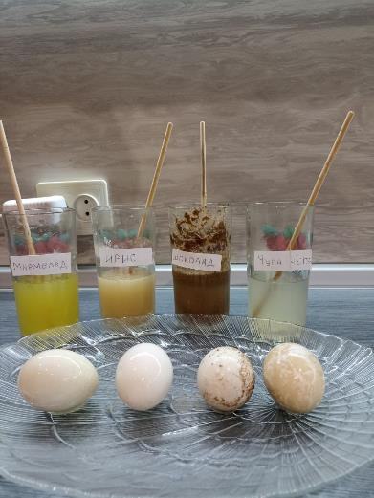
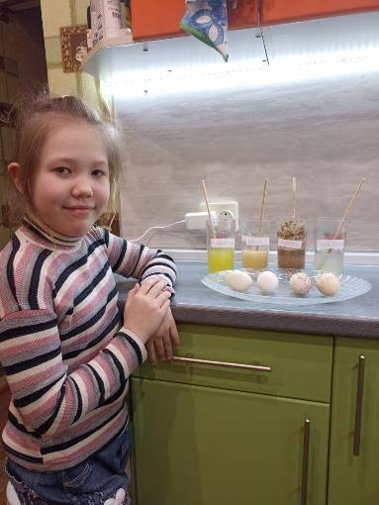
Опыт №2. Кто сильнее?
Десятый день

Slide 12
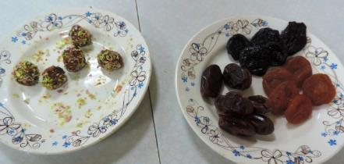
Рецепт полезных конфет
Ингредиенты для приготовления:
Сухофрукты: изюм, курага и чернослив — общий вес 300 грамм;
Орехи фундук и грецкие — 100 грамм;
Какао порошок или стружка кокоса, чтобы украсить наши конфетки.

Slide 13
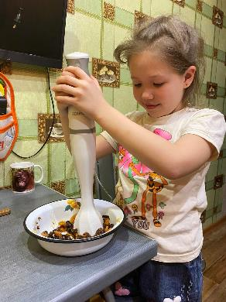
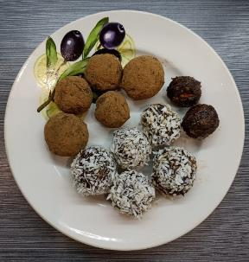
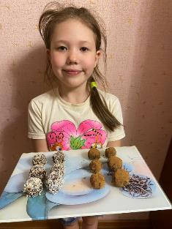
Изготовление полезных конфет в домашних условиях

Slide 14
Модель правильного выбора конфет, наименее вредящих здоровью зубов
Должна как можно меньше по времени находиться во рту, пока ее ешь.
Не должна быть кислой.
Не должна прилипать к зубам.
Должна содержать мало сахара.
Может содержать много какао.
Может содержать фрукты, ягоды или сухофрукты.

Slide 15
Список литературы
Баранова Л.А. «Конфетка по праздникам». - М.: «Питание и общество», 2010
Гигиена питания. - М.: «Медицина», 1971
Ивченко З. «Домашние сладости и конфеты делаем сами». - М.: Клуб семейного досуга, 2016
Ликум А. Всё обо всём. Популярная энциклопедия для детей. - М., 1994.
Орлова Н. «Я познаю мир: Детская энциклопедия. История вещей. - https://bookskeeper.ru/knigi/dlya_detey/9899-ya-poznayu-mir-istoriya-veschey.html

